Slide 1

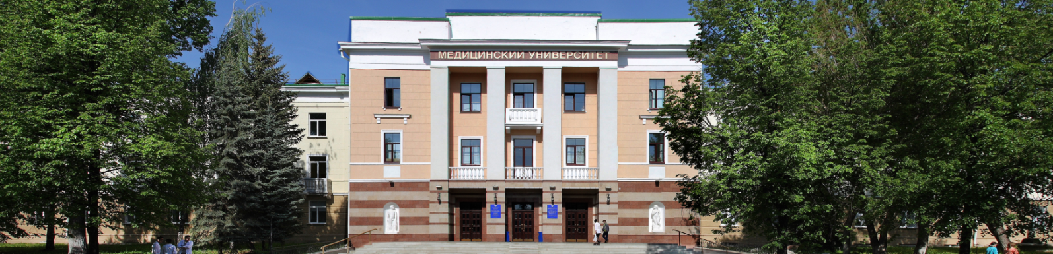
Отчет о деятельности ФГБОУ ВО БГМУ
Минздрава России за 2021-2022 учебный год
Ректор, академик РАН, профессор В.Н. Павлов

Slide 2
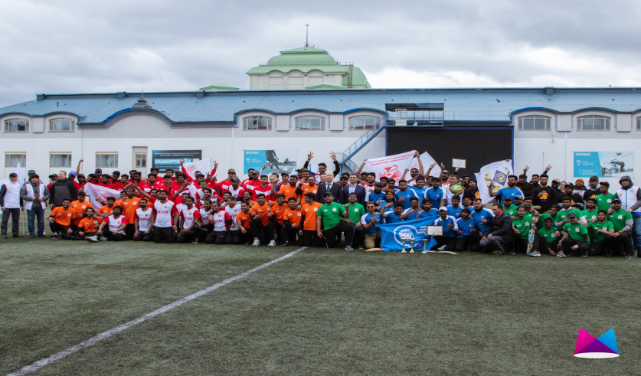
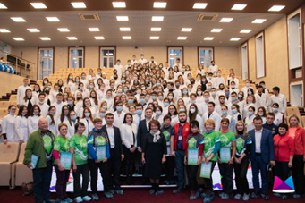
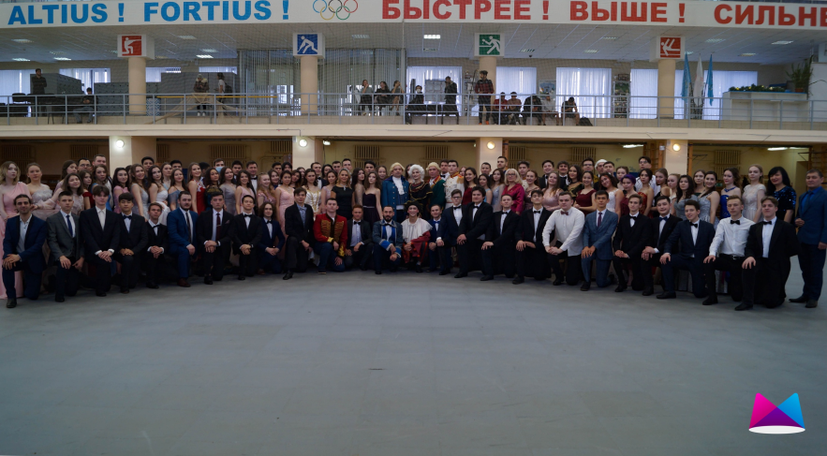
Воспитательная и социальная работа
Количество мероприятий за 2021-2022 учебный год
Проректор по воспитательной и социальной работе
229 (+63) мероприятий
Отдел воспитательной
и социальной работы
60 (+17) мероприятий
Отдел по культурно-массовой работе
58 (+2) мероприятий
Отдел по связям с общественностью
15 мероприятий
Кафедра физической культуры
96 (+44) мероприятий

Slide 3


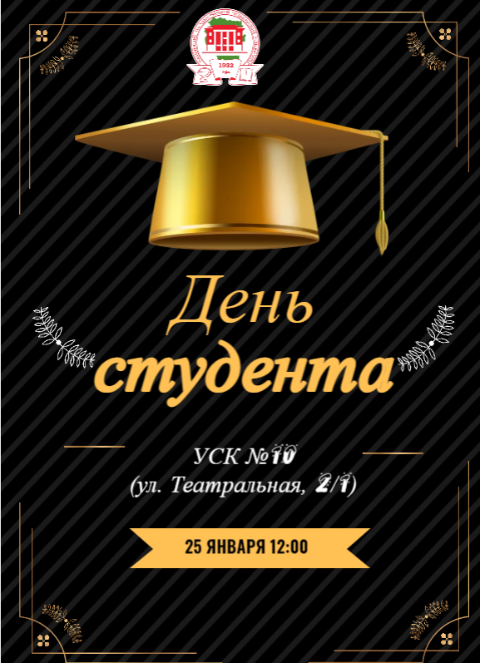
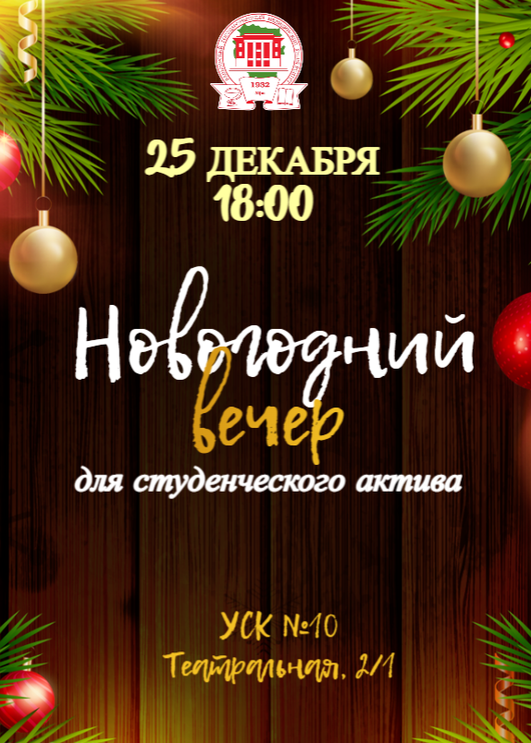






Традиционные мероприятия

Slide 4
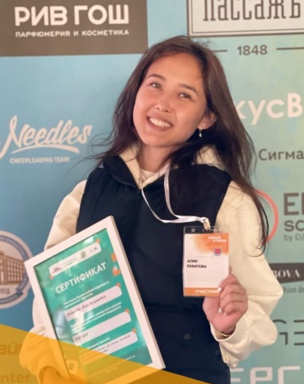
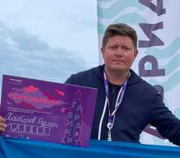
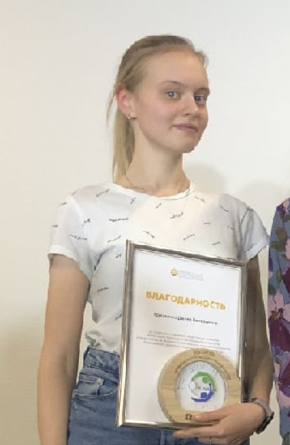
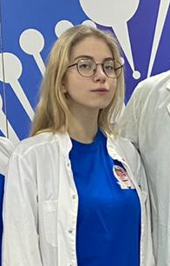
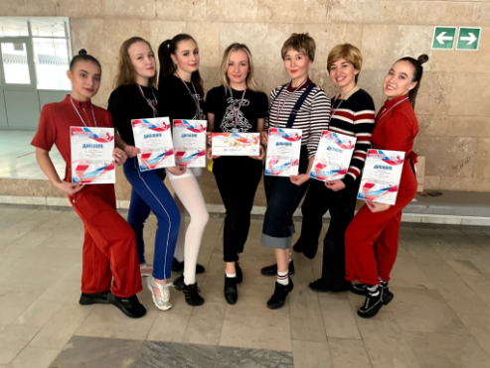
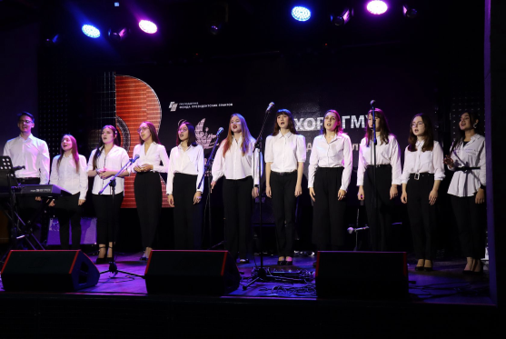
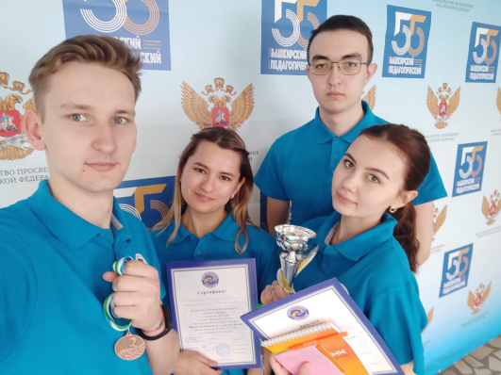
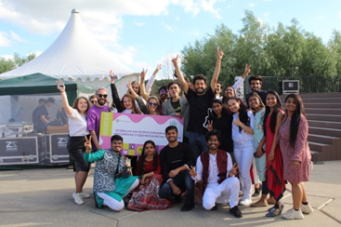
Достижения обучающихся и студенческих коллективов
Хабилова Алия –
получила грант 400 000 рублей на реализацию проекта «Арт-коучинг «Ҡаһарман» для молодых писателей по итогам Молодежного форума ВышеКрыши - 2021
Хабиров Руслан –
получил грант 1 200 000 рублей на реализацию проекта «Симфонический медицинский оркестр БГМУ» по итогам Форума молодых деятелей культуры и искусств «Таврида - 2021»
Грицаенко Дария –
получила грант 325 000 рублей на реализацию проекта Туристическая экспедиция «Башкирия наизнанку» по итогам Всероссийского патриотического форума - 2021
Куфтерина Александра –
получила грант 480 000 рублей на реализацию проекта «Street - квартирники «Pre100» по итогам Всероссийского конкурса молодежных проектов среди физлиц «Росмолодежь» 2022
Танцевальный коллектив БГМУ «MedDance» занял 1 место в отборочном этапе Международного хореографического фестиваля-конкурса «Танцуй, Россия»
Хор БГМУ –
лауреат Республиканского фестиваля самодеятельной авторской песни и поэзии среди студентов и аспирантов
вузов РБ «АЛЬМА-МАТЕР»
Студенты БГМУ –
Победители
Республиканских соревнований «Школа безопасности –
спасаем жизни»
Студенты БГМУ –
творческие активисты выиграли путевку на участие в Российской
студенческой весне – 2023

Slide 5
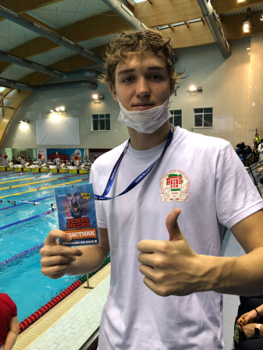
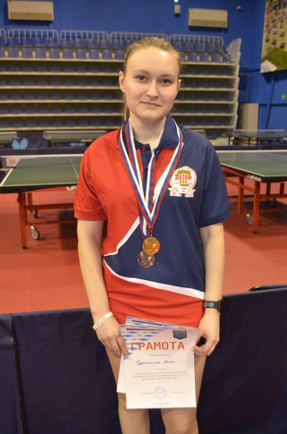
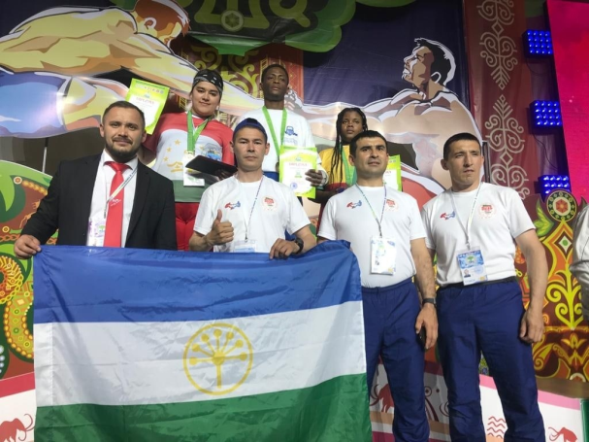
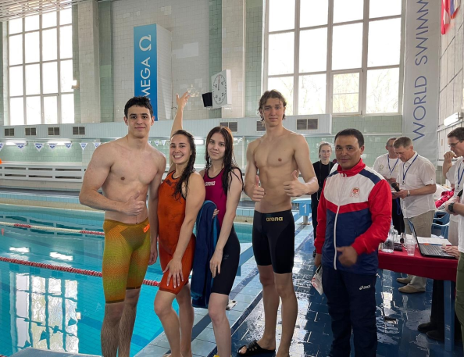
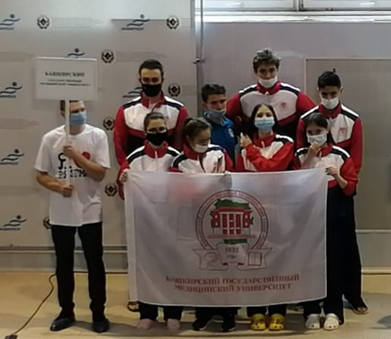
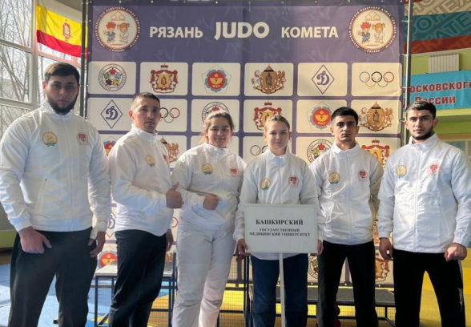
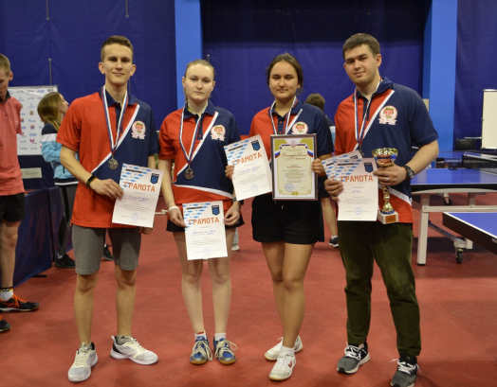
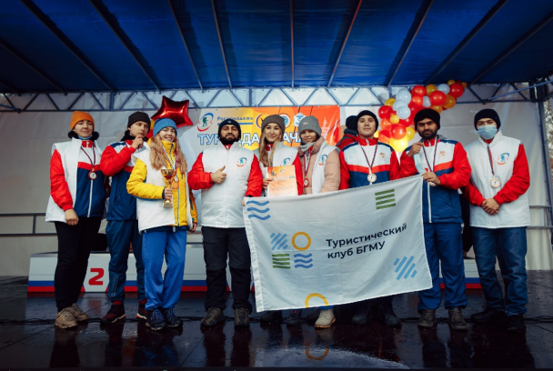
Достижения обучающихся и студенческих коллективов
Герасимов Михаил –
призер всероссийских соревнований по плаванию «Резерв России»
Едренкина Анна – победитель фестиваля спорта медицинских и фармацевтических вузов ПФО России «Физическая культура и спорт – вторая профессия врача» по настольному теннису
Студенты БГМУ –
призеры чемпионата мира
по мас-реслингу
Сборная БГМУ по плаванию
– победитель фестиваля спорта студентов медицинских и фармацевтических вузов России «Физическая культура и спорт – вторая профессия врача»
Студенты БГМУ –
победители и призеры
V Всероссийского чемпионата по плаванию среди студентов медицинских и фармацевтических вузов России
Студенты БГМУ –
призеры Всероссийского чемпионата по дзюдо среди студентов медицинских и фармацевтических вузов России
Сборная БГМУ по настольному теннису – заняла второе место в фестивале спорта медицинских и фармацевтических вузов ПФО России «Физическая культура и спорт – вторая профессия врача»
Туристический клуб БГМУ –
занял третье место в соревнованиях «Туриада врача» среди обучающихся медицинских и фармацевтических вузов ПФО

Slide 6

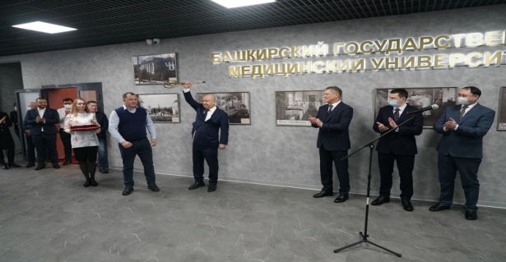
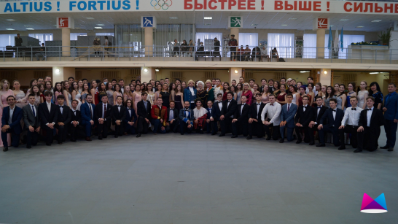
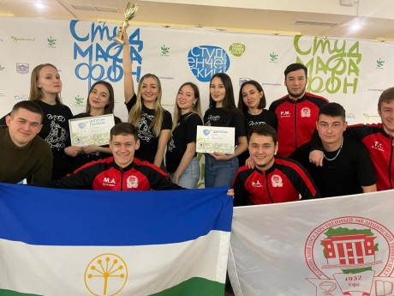
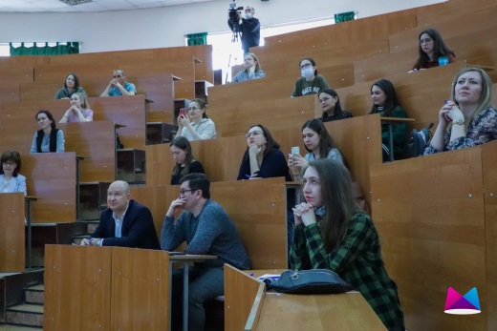
Крупные общественные мероприятия
Встреча с двукратным призером Олимпийских игр по фигурному катанию, двукратной чемпионкой мира, семикратной чемпионкой Европы, заслуженным мастером спорта России Ириной Слуцкой
Торжественное открытие Института цифровой медицины БГМУ
Празднование Дня студента – 2022 с театрализованным представлением «Татьянин день» и торжественным балом
Участие обучающихся в молодежном фестивале
«Всероссийский студенческий марафон – 2022» в Краснодарском крае
Участие в ежегодной всемирной образовательной акции
«Тотальный диктант»

Slide 7
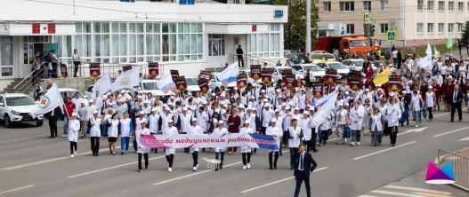
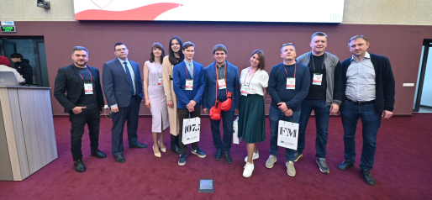
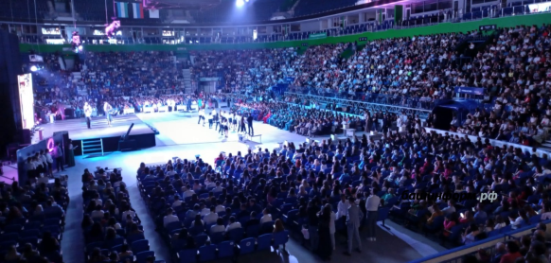
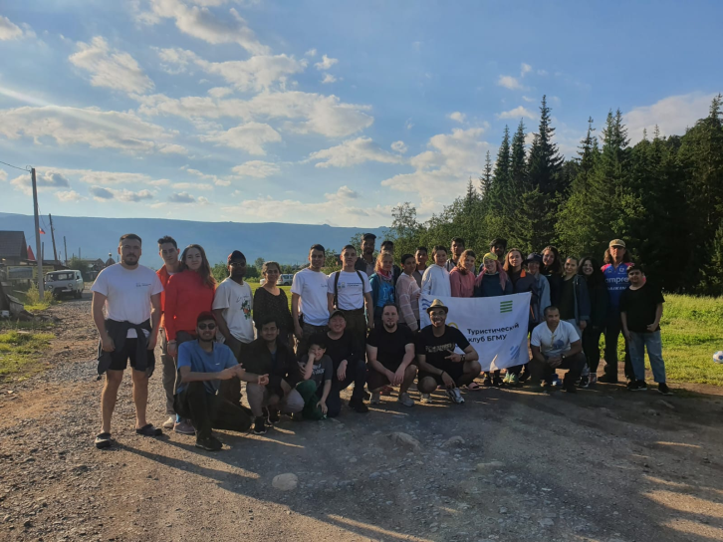
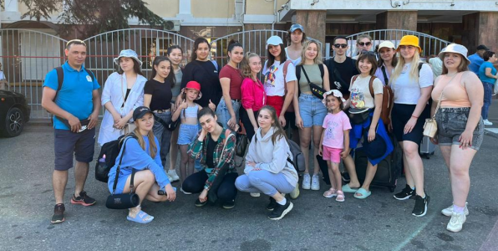
Крупные общественные мероприятия
Парад медицинских работников, посвященный празднованию
Дня медицинского работника
БГМУ одним из первых вузов присоединился к университетской лиге Science Slam
В УСА «Уфа-Арена» состоялось торжественное вручение дипломов выпускникам Университета с творческим концертом студенческих объединений
У подножья горы Иремель прошла научно-практической конференции
«Оказание медицинской помощи в природной среде»
Студенты-активисты приняли участие в первой лагерной смене сезона 2022 спортивно-оздоровительного лагеря «Сеченовец» Сеченовского университета в Краснодарском крае

Slide 8
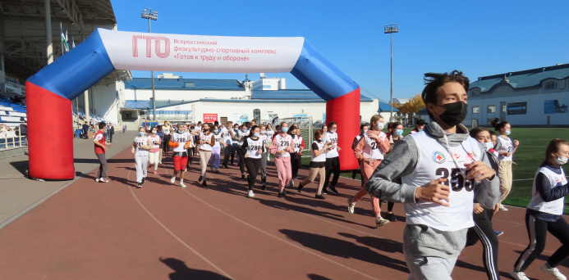
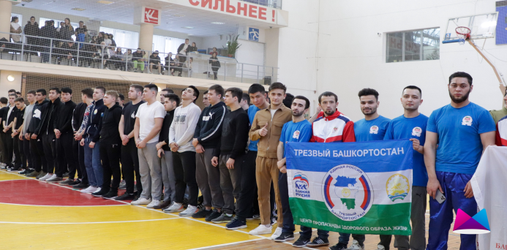

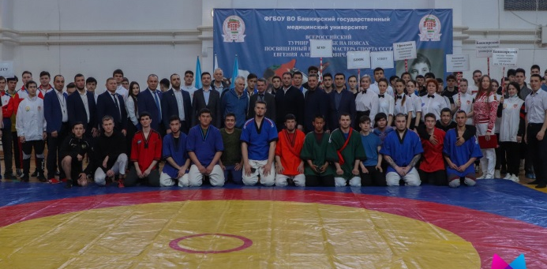
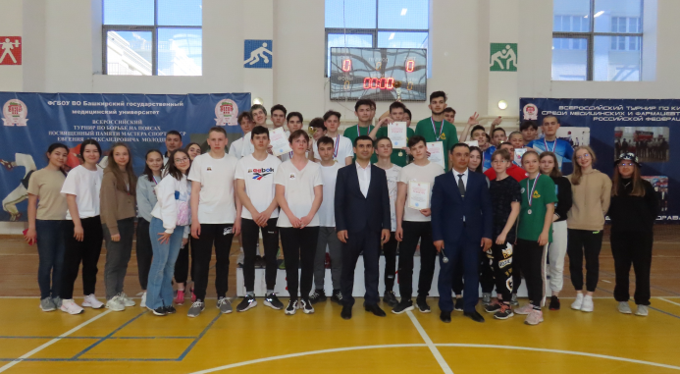
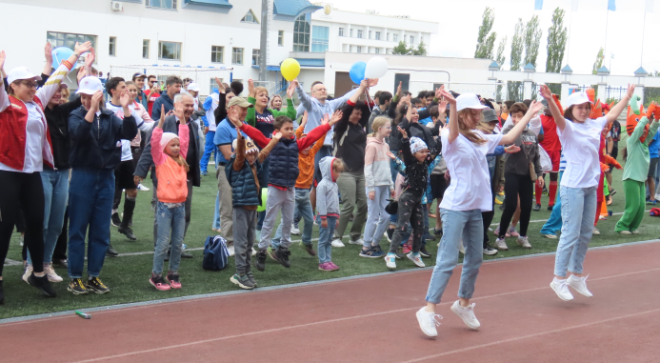

Крупные спортивные мероприятия
Кубок Республики Башкортостан по мас-рестлингу среди студентов образовательных учреждений
Республики Башкортостан
Всероссийский турнир по кикбоксингу и по борьбе на поясах, посвященный памяти мастера спорта СССР Евгения Александровича Молодцова
Интеллектуально-спортивный фестиваль «Мы –будущее медицины Республики Башкортостан» среди учащихся предуниверсария и медицинских классов региона
Соревнования по мини-футболу в рамках
фестиваля спорта медицинских и фармацевтических вузов ПФО России «Физическая культура и спорт - вторая профессия врача»
Открытый Международный турнир по крикету среди студенческих команд медицинских и фармацевтических вузов Российской Федерации, посвященный 90-летию образования ФГБОУ ВО БГМУ Минздрава России
Сотрудники и обучающиеся приняли участие в сдаче дисциплин комплекса ГТО и получили
250 золотых, 347 серебряных и 420 бронзовых знаков

Slide 9
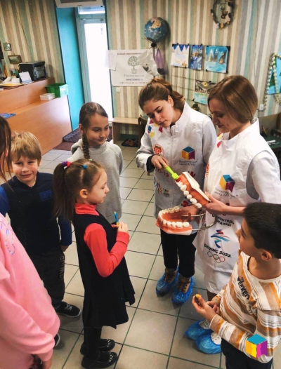
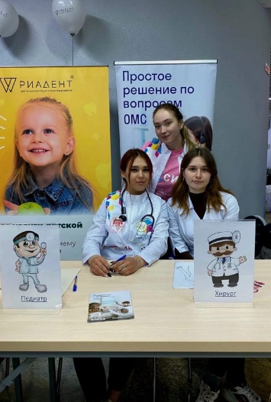
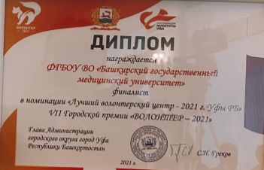
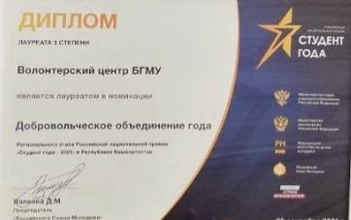
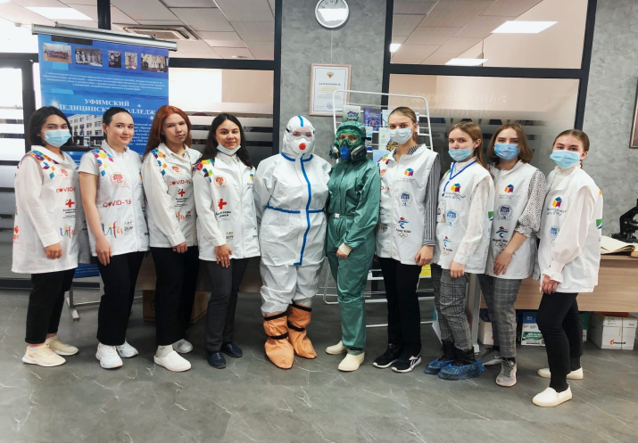
Достижения Волонтерского центра БГМУ
В 2021 – 2022 учебном году Волонтерским центром БГМУ реализовались проекты:
«Поговорим о важном»,
«Спасая жизни»,
«Эко-комьюнити «Green Mind».
Награды Волонтерского центра БГМУ:
Финалист в номинации «Лучший волонтерский центр – 2021 г. Уфы РБ»
VII городской премии «Волонтер-2021»,
2) III место в номинации «Добровольческое объединение года» регионального этапа Российской национальной премии Студент года – 2021,
3) Диплом в особой номинации VII городской премии «Волонтер – 2021» «За вклад волонтеров в борьбу с новой коронавирусной инфекцией».
Проект волонтерского центра «Эко-комьюнити «Green Mind» признан лучшим по итогам защиты студенческих экологических проектов в рамках первого республиканского Молодёжного экологического форума «Зелёное будущее»
Около 700 волонтеров приняло активное участие в работе пунктов вакцинации и поликлиниках в мероприятиях по профилактике COVID-19 в РБ
1153 волонтера БГМУ зарегистрировано в ЕИС «Добровольцы России»

